Slide 2
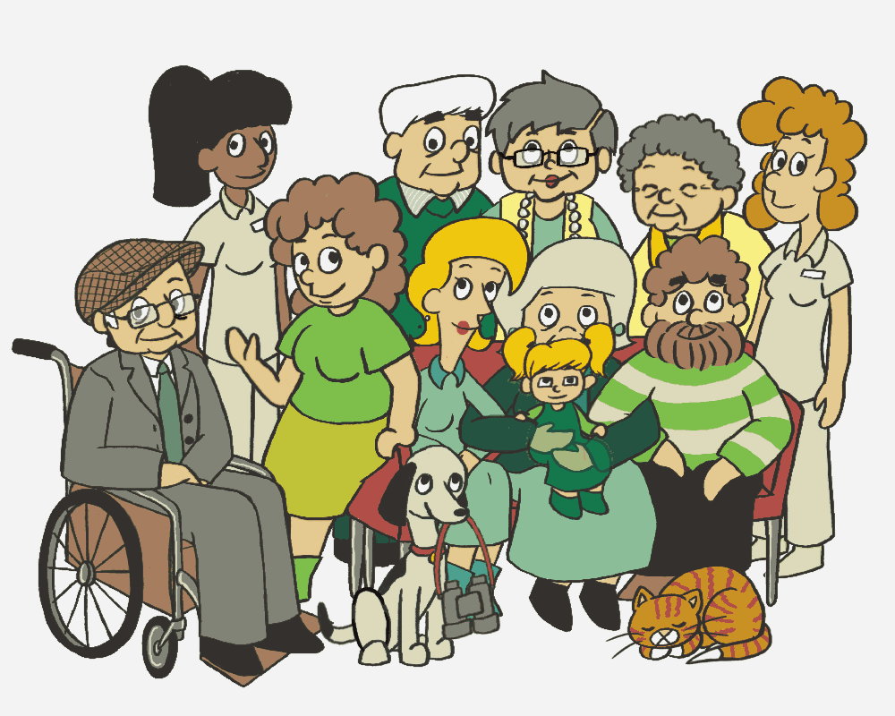
Welkom bij de vierde bijeenkomst van Familie (in)zicht
Het perspectief van de verzorgende

Slide 3
Programma bijeenkomst ‘Het perspectief van de verzorgende’
Introductie: wat gaan we doen?
Startronde: hoe heb je de voorbereiding ervaren (in één zin)
Terugblik op de e-module
Groot rollenspel: het netwerkgesprek ‘Wel Thuis’
Huiswerkopdracht
Wat neem je mee?

Slide 4
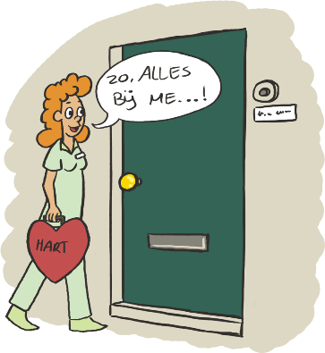
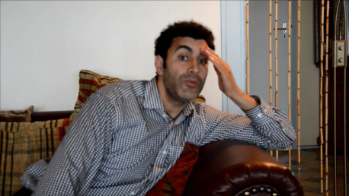
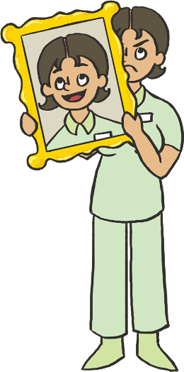
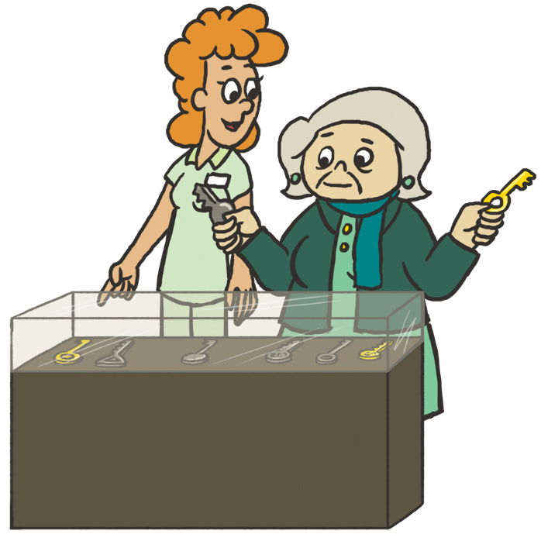
Wat raakte je bij het meest bij de voorbereiding?
In één zin…..

Slide 5
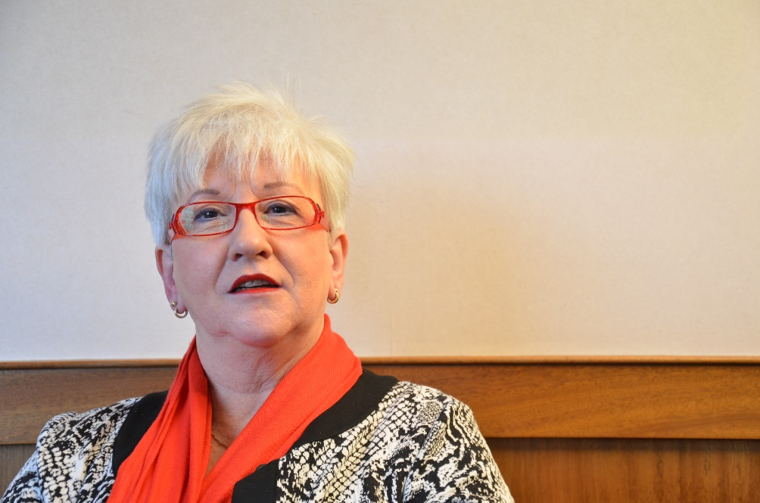
De e-module
Roept u maar…
De regie
Waarom is eigen regie belangrijk?
Ben jij je altijd bewust waar de regie ligt?
Hoe laat je de regie bij de zorgvrager?

Slide 6
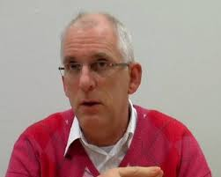
Presentiebenadering
Presentiebenadering zegt:
Alles draait om de goede en nabije relatie
Intens deelhebben aan alledaagsheid; van koffieleuten tot mee-eten, van knikkeren en voetballen tot samen een potje janken om wat niet lukken wil, van meegaan naar de Sociale Dienst tot jarenlang trouw elke dinsdag even langskomen
Hoe zit dat bij jullie?
Worden jullie volgens de presentiebenadering opgeleid?
Verpleegkundigen leren om (verpleeg)problemen op te lossen, het gaat goed met je als je geen problemen hebt. Is dat waar je als hulpverlener voor moet zorgen?
Welke vorm van hulp waarderen de ouderen?

Slide 7
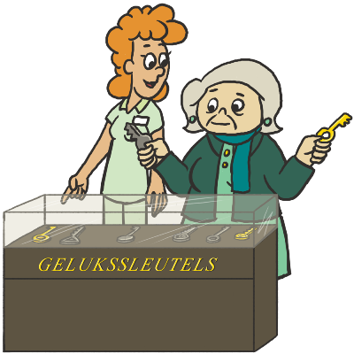
Geluksgericht werken
Geluksgericht werken komt uit de positieve psychologie
Je werkt geluksgericht door:
het bewust worden en versterken van positieve emoties van je cliënten
het onderzoeken van waarden, behoeften, talenten en positieve relaties
Het omgaan met en accepteren van tegenslag en lijden.
Focus jij meestal op het versterken van het goede, of focus je vooral op problemen vinden en oplossen?
Welke concreet voorbeeld van geluksgericht werken kan je verzinnen?

Slide 8
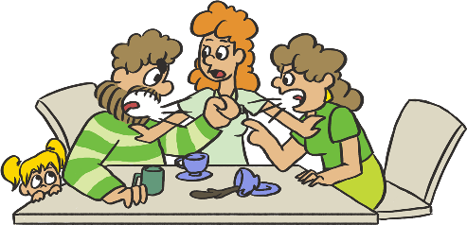
Meerzijdige partijdigheid
Als je een gesprek met meerdere partijen leidt, is het van belang om niemand aan te wijzen als schuldige. Dit principe komt van de Hongaarse gezinstherapeut Nagy en heet meerzijdige partijdigheid.
Je luistert open en nieuwsgierig naar ieders kant van het verhaal. Je neemt ieders zienswijze serieus en kiest geen partij.
Je verplaatst je in ieders positie. Je zoekt bewust naar de behoefte of wens van de ander, zodat je begrip en sympathie voor die persoon kunt opbrengen. Dit geeft je inzicht in wat elke partij denkt, voelt of wil.
Je vertrouwt op jezelf en je professionaliteit. Wanneer je iedereen gehoord hebt, zul je de weg vinden die naar een oplossing leidt, waarbij je recht doet aan de diverse belangen.
Heb je een voorbeeld van een situatie waar je al één of meer van deze principes (bewust of onbewust) hebt toegepast?

Slide 9
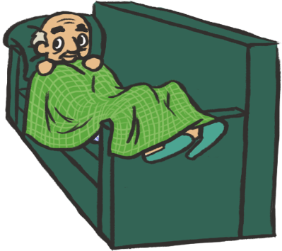
Scharrelruimte
Scharrelruimte: de ruimte die de hulpverleners krijgen of nemen om in plaats van gecontroleerde zorg, menselijke zorg te bieden. In die ruimte kunnen zij:
doen wat zij denken dat goed is in de situatie
kijken naar waar de zorgvrager echt behoefte aan heeft en niet alleen maar naar de problemen
Heb jij scharrelruimte tijdens je stage?

Slide 10
Zie jij jezelf dit doen?
‘Op een nacht komt meneer Reijnders uit bed. In eerste instantie denk ik dat hij de weg naar bed kwijt is; een eigen invulling, die dus niet klopt.
Wat is het geval? Deze bewoner ziet mij aan voor zijn kind, voor wie hij moet zorgen. In plaats dat ik hem naar bed begeleid, wil hij mij naar zijn bed brengen. Ik vertel hem dat ik beneden een eigen bed heb. Hij gelooft daar niets van. Als hij de slaapplek ziet, is het echter goed. Als een zorgzame vader stopt hij me in en gaat zelf op de bank slapen. Af en toe komt zijn hoofd omhoog om te kijken of ik echt ga slapen en dan knikt hij goedkeurend. Zelf heb ik die nacht natuurlijk niet veel geslapen...'

Slide 11
Optie: Oefening scharrelruimte in groepjes
Rondje: zou jij kunnen doen wat de nachtzuster deed?
Moeten jullie scharrelruimte krijgen/nemen?
Als je scharrelruimte hebt, hoe kun je de presentiebenadering op je afdeling dan uitvoeren?
Wat doe je dan anders dan nu?
Tijd: 15 minuten – Terugkoppeling: 10 minuten

Slide 12
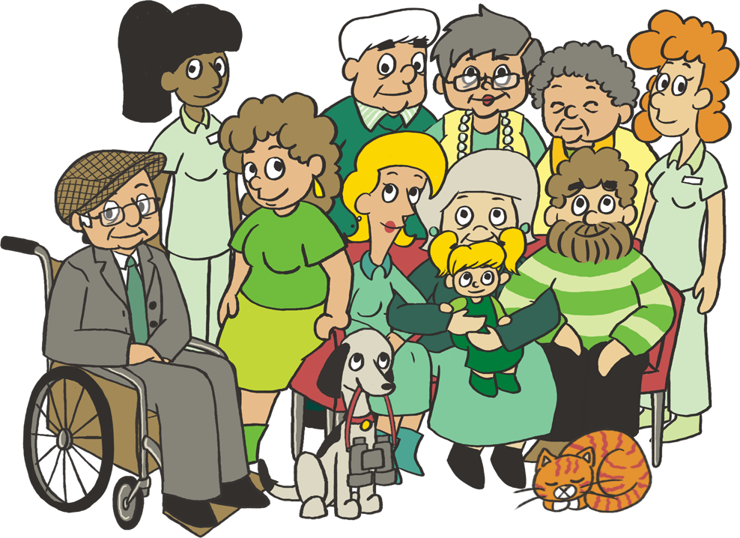
Groot rollenspel ‘Fijn Thuis’ in de vissenkom
Rollen:
Verzorgende: Fatima
Cliënt: Cora van Houten
Partner: Karel van Houten
Zoon: Erik van Houten
Buurvrouw: Greet Offermans
De rest van de groep observeert

Slide 13
Huiswerkopdracht
De helft van de groep plakt de uitwerking op de muur, verspreid over de ruimte
Ga bij je uitwerking staan en licht deze toe
Andere helft loopt rond en gaat in ieder geval bij drie uitwerkingen kijken
Ouderen en mantelzorgers geven feedback op de posters.
Wissel, de tweede helft van de groep plakt posters op.

Slide 14
Wat neem je mee/wat geef je mee
Studenten vormen groepjes
Wat neem je van de afgelopen weken met je mee?
Denk aan: benadering, houding, enzovoorts
Ouderen en professional vormen ook een groepje
Wat geven jullie de studenten mee?
Tijd: 10 minuten - Terugkoppeling: 10 minuten

Slide 15
Evaluatie
Evaluatieformulieren invullen en inleveren
In één zin: hoe heb je de bijeenkomst ervaren?

Slide 16
Dank voor je aandacht!

